Slide 1
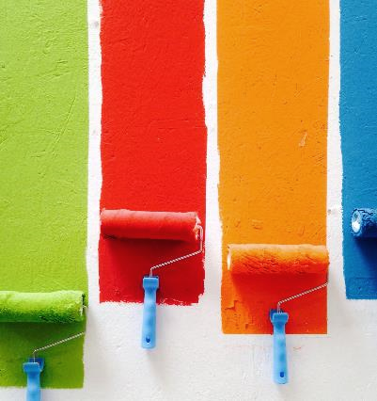
Motion Palette
물리 김은일 디지털아트 성인모 컴퓨터정보통신공학 정호진
이거되겠조
Photo by David Pisnoy on Unsplash

Slide 2
TABLE OF CONTENTS
01
02
03
04
기획의도
개발과정
프로젝트 소개
피드백 및 소감

Slide 3
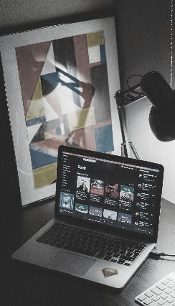
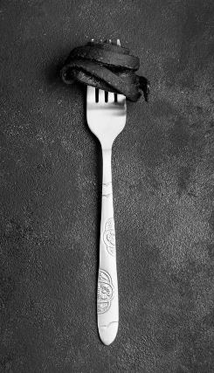
기획의도
⯁
컴퓨터 공학, 물리학, 디지털아트
서로 다른 전공을 프로그래밍을 통해 하나로 융합
⯁
‘절규’나 ‘별이 빛나는 밤’과 같은 그림들은 화가 자신만의
개성 있는 붓 터치를 통해 생동감 있게 잘 묘사 되어있다.
우리는 여기에 동적인 시각효과를 부여하여 21세기의
방법으로 새롭게 표현해보고 싶었다.
Photo by Nikita Kachanovsky on Unsplash

Slide 4
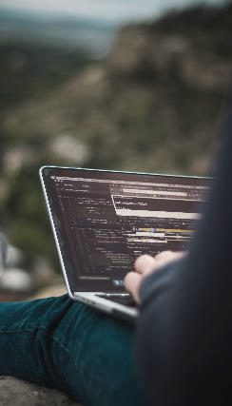
개발 과정
개발기간
사용 언어
2020.7.24 ~ 29
Python 3.8
사용 모듈
사용 플랫폼
Pyqt5 – GUI 및 모션구현
PIL – 이미지 저장
Pycham
Pyqt5 designer
Photo by Steve Halama on Unsplash

Slide 5
프로젝트 구조
UI
Canvas
Effect
MainForm
PaintForm
CView
CherryBlossom
CustomRect
CustomStar
CustomStar2

Slide 6
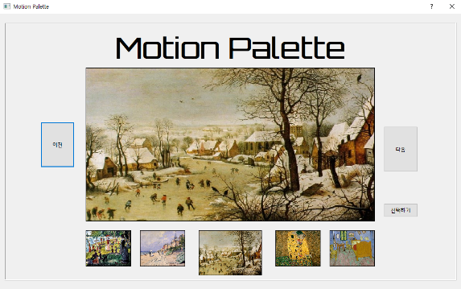
화면구성(메인화면)
최초동작화면
원하는 명화 및 배경선택
하단에 미리보기 적용

Slide 7
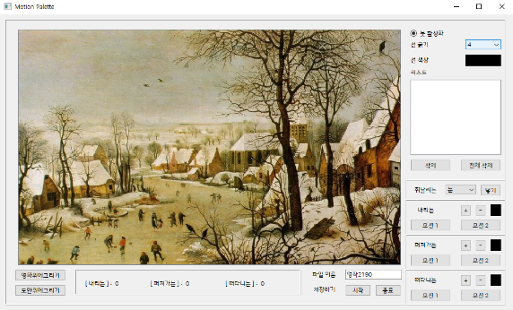
화면구성(편집화면)
도안 및 명화 이미지 선택
브러쉬 드로잉
리스트에서 원하는 선(동작) 삭제
다양한 프리셋 이미지 적용
다양한 파티클 모션 적용
GIF로 애니메이션 저장

Slide 8
시연

Slide 9
손가락의 희생으로 탄생한 별이 빛나는 밤

Slide 10
화창한 날의 꽃놀이

Slide 11
가을 바다

Slide 12
비 내리는 해변가

Slide 13
별토끼

Slide 14
밤하늘 은하수

Slide 15
Feedback
⯁브러시 기능 개선 및 추가
- 브러쉬 모양을 표시해서 직관적으로 드로잉이
가능하도록 개선
⯁ 지우개 기능
- 현재는 리스트에서 선택한 작업을 지우는
방식으로 동작하나 직접 지우는 기능 추가
⯁ 다양한 모션 추가
- ‘휘날리는’ 효과에도 모션을 적용
⯁ 레이어 기능
– 리스트에 있는 항목을 클릭하면
오브젝트 표시
⯁ 오브젝트를 드래그로 관리 및 변형

Slide 16
프로젝트 소감

Slide 17
- 감사합니다 -

